Slide 1
Basics knowledge about Websocket

Slide 2
* Websocket là gì?
WebSoket là công nghệ hỗ trợ giao tiếp hai chiều giữa client và server bằng cách sử dụng một TCP socket thay vì HTTP để tạo một kết nối hiệu quả và ít tốn kém
WebSockets mới xuất hiện trong HTML5, là một kỹ thuật Reverse Ajax.

Slide 3
* So sánh với giao thức HTTP thông thường
Kết nối được mở thông qua một HTTP request, được gọi là liên kết WebSockets với header đặc biệt.
Gói tin của WebSockets nhẹ hơn HTTP rất nhiều, một header request/response của HTTP có kích thước khoảng 871 byte, trong khi với WebSocket, kích thước này chỉ là 2 byte (sau khi đã kết nối).

Slide 4
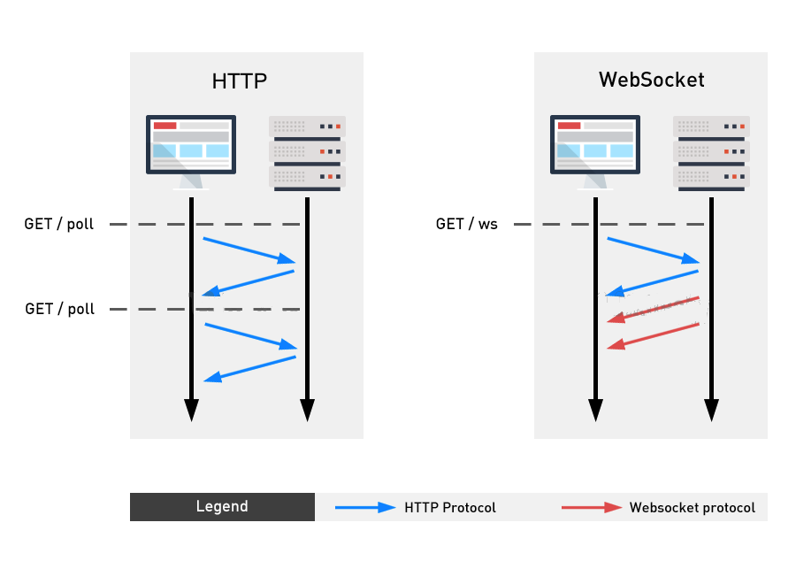

Slide 5
* Cấu trúc của websocket
Chuẩn giao thức của websocket là ws:// cho chuẩn thông thường và wss:// cho chuẩn secure (tương tự http:// và https://)
Message data types: chuẩn giao tiếp là String, hiện tại đã hỗ trợ buffered arrays và blobs. Vẫn chưa hỗ trợ JSON (tuy nhiên có thể serialize thành String)

Slide 6
* Ưu điểm
WebSockets cung cấp khả năng giao tiếp hai chiều mạnh mẽ,, có độ trễ cực thấp (low latency) nên được dùng cho các ứng dụng real time.
API cũng rất dễ sử dụng trực tiếp mà không cần bất kỳ các tầng bổ sung nào (chỉ việc gọi thư viện của websocket và sử dụng nó)

Slide 7
* Nhược điểm
Vẫn chưa được tất cả các trình duyệt hỗ trợ.
Vẫn xảy ra bất đồng bộ và thất lạc các gói tin
Không xử lí được nhưng request với header phức tạp

